Slide 1
JAG Summer Camp 2013 Day 4
問題 E –
Optimal alpha beta pruning
原案:森
解答例：森、播磨
解説：森

Slide 2
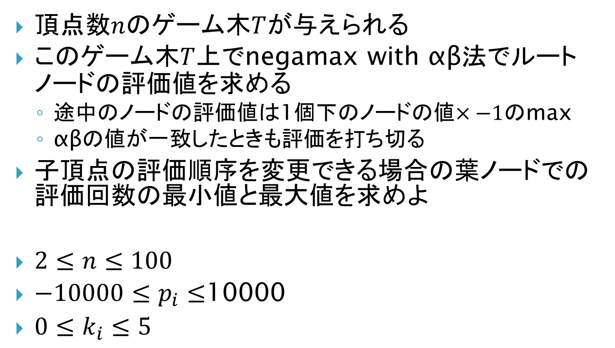
問題
頂点数$n$のゲーム木$T$が与えられる
このゲーム木$T$上でnegamax with αβ法でルートノードの評価値を求める
  途中のノードの評価値は1個下のノードの値$×−1$のmax
  αβの値が一致したときも評価を打ち切る
子頂点の評価順序を変更できる場合の葉ノードでの評価回数の最小値と最大値を求めよ
$2≤n≤100$
$−10000≤p_{i}≤$10000
$0≤k_{i}≤5$

Slide 3
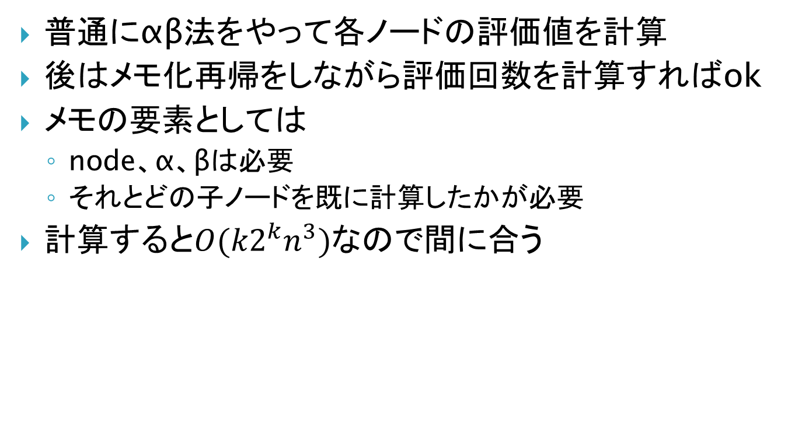
解法
普通にαβ法をやって各ノードの評価値を計算
後はメモ化再帰をしながら評価回数を計算すればok
メモの要素としては
  node、α、βは必要
  それとどの子ノードを既に計算したかが必要
計算すると${{O(k2}^{k}n}^{3})$なので間に合う

Slide 4
ジャッジ解
森
  100行 2600B
播磨
  147行 3500B

Slide 5
結果
First AC
  「「 (208分)
  plusplusw（286分、現役）
AC / Submit
  2/ 8 (25%)
AC / Trying people
  2/ 5 (40%)

